Slide 1
BİL2004 VERİTABANI YÖNETİMİ DÖNEM ÖDEVİ SUNUMU
Telif Hakları Yönetim Sistemi Veritabanı Tasarımı
2024280021 Furkan Eker
2023280187 Deniz Kerem Can
2023280155 Ardasher Bobokhonov

Slide 2
Sunum Planı
Telif Hakları Yönetim Sistemi
Projenin Tanımı
Analiz
Tasarım
Yazılım Mimarisi
Donanım Mimarisi
Uygulama
Algoritma ve Akış Şeması
Uygulamanın / Sistemin Geliştirilmesi
Testler
Sonuçlar

Slide 3
Projenin Tanımı
Telif Hakları Yönetim Sistemi
Problem: Fikri mülkiyet haklarının, yazar-eser ilişkilerinin ve karmaşık lisans sürelerinin dijital ortamda takibi oldukça zordur.
Çözüm: Eserleri, hak sahiplerini ve dağıtımcıları merkezi bir sistemde birleştiren, veri bütünlüğüne dayalı ilişkisel bir veritabanı.

Slide 4
Analiz
Telif Hakları Yönetim Sistemi
Sistem, giriş yapan kullanıcıların yetkilerini ayırmalıdır (Admin / Kullanıcı)
Bir yazarın birden fazla eseri, bir eserin spesifik bir lisansı ve dağıtımcısı olabileceği analiz edilmiştir (One-to-Many ilişkiler).
Lisans bitiş tarihleri geçmişe dönük girilememeli ve süresi biten lisanslar anlık olarak tespit edilmelidir.

Slide 5
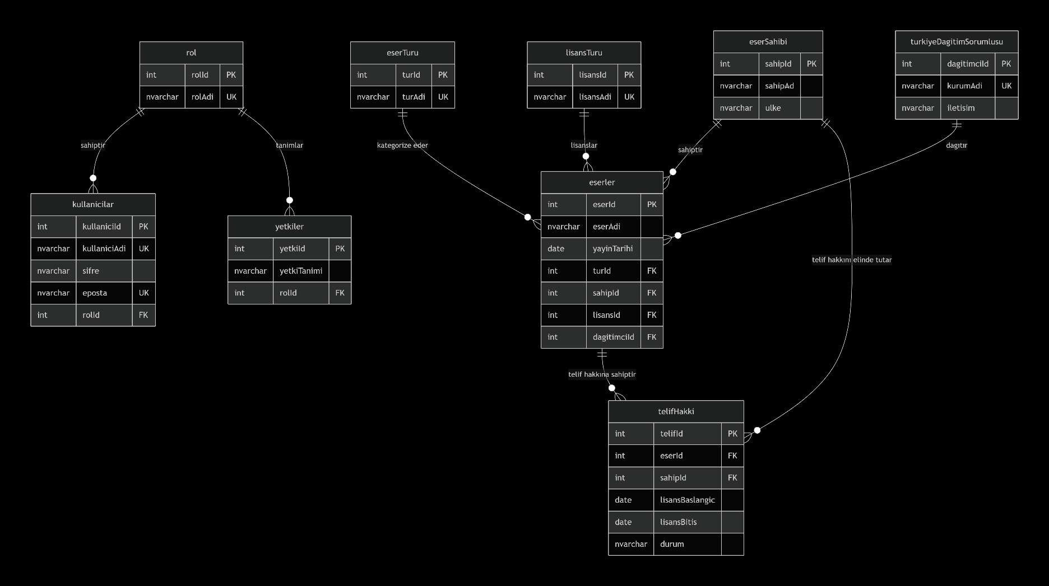
Tasarım
Telif Hakları Yönetim Sistemi
Veri tekrarını önlemek için 3. Normal Form (3NF) kurallarına uyularak 9 adet tablo tasarlanmıştır

Slide 6
Yazılım Mimarisi
Telif Hakları Yönetim Sistemi
MS SQL Server 2025, Rol Tabanlı Erişim Kontrolü. İş mantığı, Stored Procedure ve Trigger'lar ile veritabanı katmanında çözülmüştür.

Slide 7
Donanım Mimarisi
Telif Hakları Yönetim Sistemi
Standart İlişkisel Veritabanı sunucu mimarisi. Güvenli Transaction (TRY...CATCH) bloklarının hızlı çalışabilmesi için SSD tabanlı depolama önerilir.

Slide 8

Uygulama
Telif Hakları Yönetim Sistemi
Sistemde güvenlik rolleri katı bir şekilde tanımlanmıştır.
Görselde görüldüğü üzere Uye Silme ve Eser Ekleme yetkileri sadece Rol 1'e (Admin) atanırken, Rol 2 sadece görüntüleme yapabilir.

Slide 9
Algoritma ve Akış Şeması
Telif Hakları Yönetim Sistemi
Otomasyon Algoritması (trg_telifDurumOtomatize): Tabloya yeni bir telif kaydı eklenir veya güncellenir.Sistem anlık olarak (GETDATE) ile lisansBitis tarihini karşılaştırır.Eğer bitiş tarihi bugünden küçükse, lisansın durumu anında "Süresi Dolmuş" olarak güncellenir.

Slide 10

Uygulamanın / Sistemin Geliştirilmesi
Telif Hakları Yönetim Sistemi
DDL komutları ile tablo iskeletleri ve FOREIGN KEY köprüleri kurulmuştur.CHECK kısıtlamaları (lisansbitis >= lisansbaslangic) ile mantıksal hatalar engellenmiştir.Görseldeki gibi örnek yönetici (Admin) ve mock-data girişleri yapılmıştır.

Slide 11
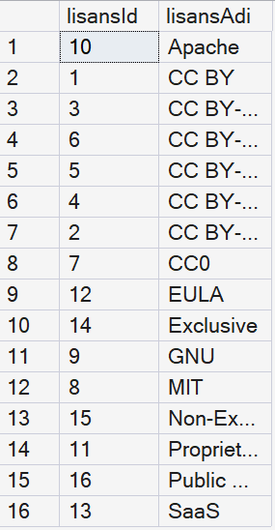
Testler
Telif Hakları Yönetim Sistemi
Bütünlük Testi:
Hatalı tarih girişleri SQL Server tarafından başarıyla reddedilmiştir.
İlişkisel Test:
Karmaşık JOIN sorguları kullanılarak eserler, yazarlar ve lisans türleri kayıpsız bir şekilde eşleştirilip listelenmiştir.

Slide 12
Sonuçlar
Telif Hakları Yönetim Sistemi
Manuel olarak takibi imkânsız olan karmaşık telif süreçleri tam otomatik, ilişkisel bir yapıya kavuşturulmuştur.
Eser türleri, lisanslar ve dağıtımcılar bağımsız tablolarda tutularak veri tekrarı sıfıra indirilmiştir.

Slide 13
Değerlendirme
Telif Hakları Yönetim Sistemi
Tasarlanan bu sistem sadece verileri pasif olarak saklayan bir depo değil, yazdığımız Trigger ve Fonksiyonlar sayesinde kendi içinde mantıksal kararlar verebilen aktif bir arka uç (Backend) sistemidir.
C#, Python veya Web arayüzleri (UI) ile API üzerinden haberleşmeye tam hazırdır (biz C# kullandık).

Slide 14
Kaynakça
Telif Hakları Yönetim Sistemi
Microsoft SQL Server Belgeleri – docs.microsoft.com
Mermaid.js – mermaid.js.org (ER diyagramı)

Slide 15
Telif Hakları Yönetim Sistemi
UI Tasarımı – Login Ekranı
Telif Hakları Sistemi
Kullanıcı Adı:
Şifre:
Login
Bu ekran kullanıcı giriş işlemleri için geliştirilmiştir. C# Windows Forms kullanılarak
oluşturulmuş ve SQL Server veritabanına bağlanmaktadır.

Slide 16
Telif Hakları Yönetim Sistemi
UI Tasarımı – Ana Panel
DataGridView
(kullanicilar / eserler tablosu)
List of Users
Admins
Ana panel üzerinden kullanıcılar ve eserler tabloları görüntülenebilmektedir.
DataGridView bileşeni ile SQL sorgularından gelen veriler dinamik şekilde listelenmiştir.

Slide 17
Telif Hakları Yönetim Sistemi
UI ve Veritabanı Bağlantısı
FormLogin
DatabaseHelper
SQL Server
→
→
Uygulama C# Windows Forms mimarisi ile geliştirilmiştir.
DatabaseHelper sınıfı üzerinden SQL Server bağlantısı sağlanmakta ve kullanıcı
doğrulama işlemleri güvenli SQL sorguları ile gerçekleştirilmektedir.

Slide 18
Telif Hakları Yönetim Sistemi
GitHub Repository
•https://github.com/ArdasherArkin/Deu_Telif_haklari
•https://github.com/ArdasherArkin/Deu_Telif_haklari
• https://github.com/ArdasherArkin/Deu_Telif_haklari

Slide 19
Telif Hakları Yönetim Sistemi
Teşekkür Ederiz
Sorularınız ?

